Slide 1
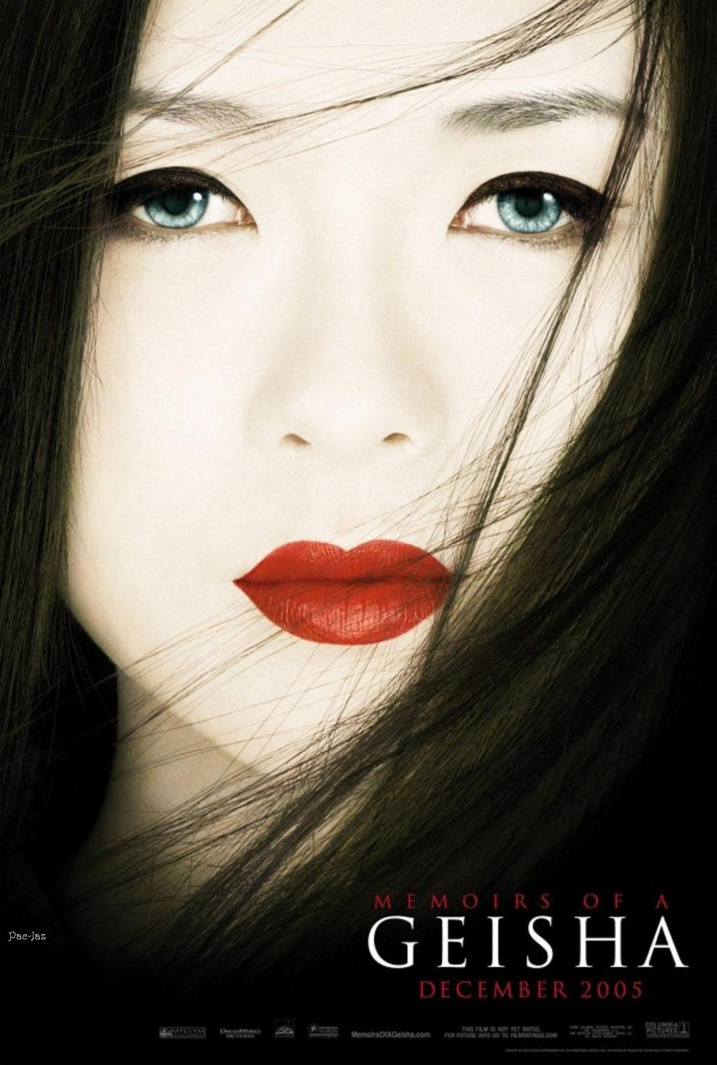
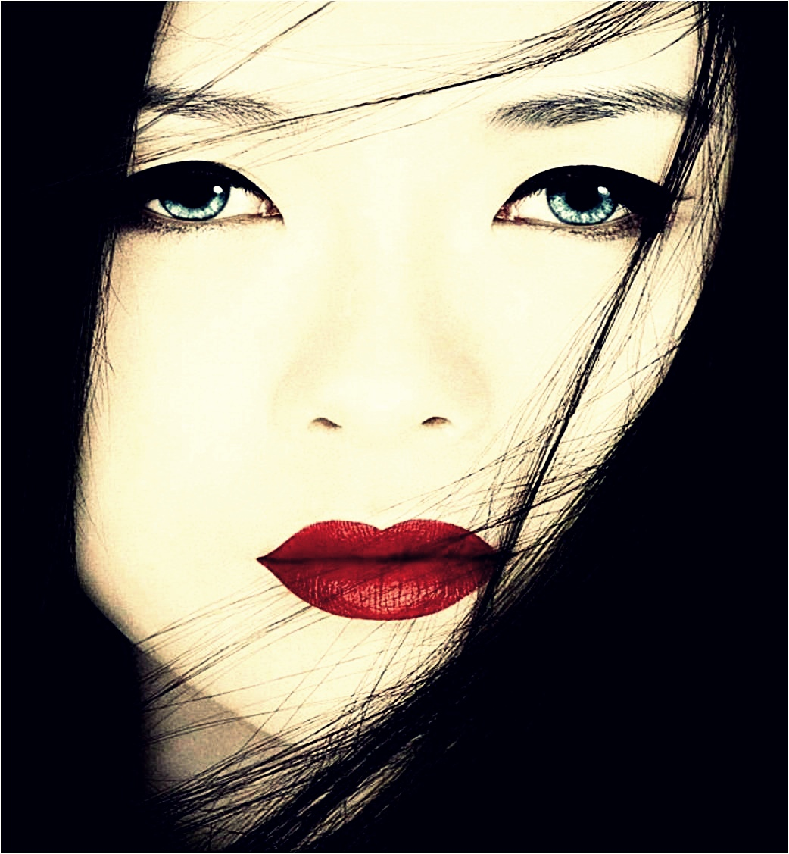
G
E
I
S
H
A
G
E
I
S
H
A

Slide 2

Las geishas se originaron como profesionales del entretenimiento; originalmente la mayoría eran hombres. Mientras las cortesanas profesionales brindaban entretenimiento sexual, las geishas usaban sus habilidades en distintas artes japonesas, música, baile, y narración. Las geishas de ciudad (machi) trabajaban independientemente en fiestas fuera de los "barrios de placer", mientras que las de barrio (kuruwa) lo hacían dentro de éstos. Al declinar el nivel artístico de las cortesanas, las geishas —hombres y mujeres— tuvieron mayor demanda

Slide 3
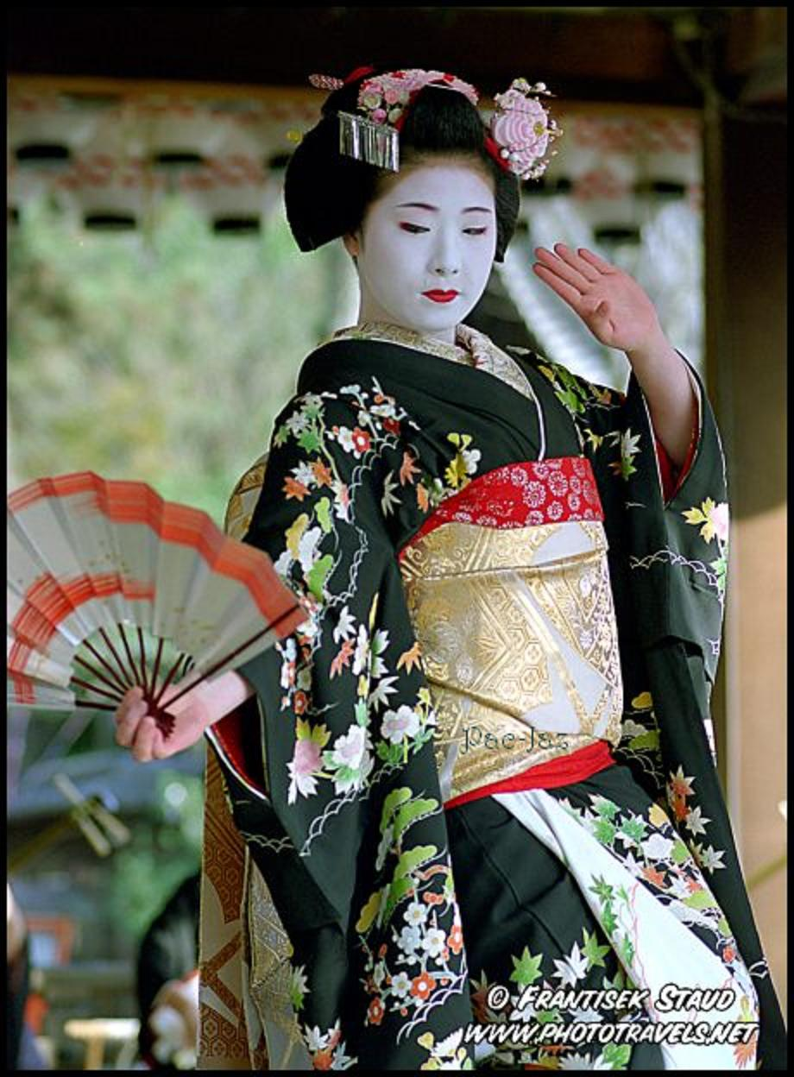
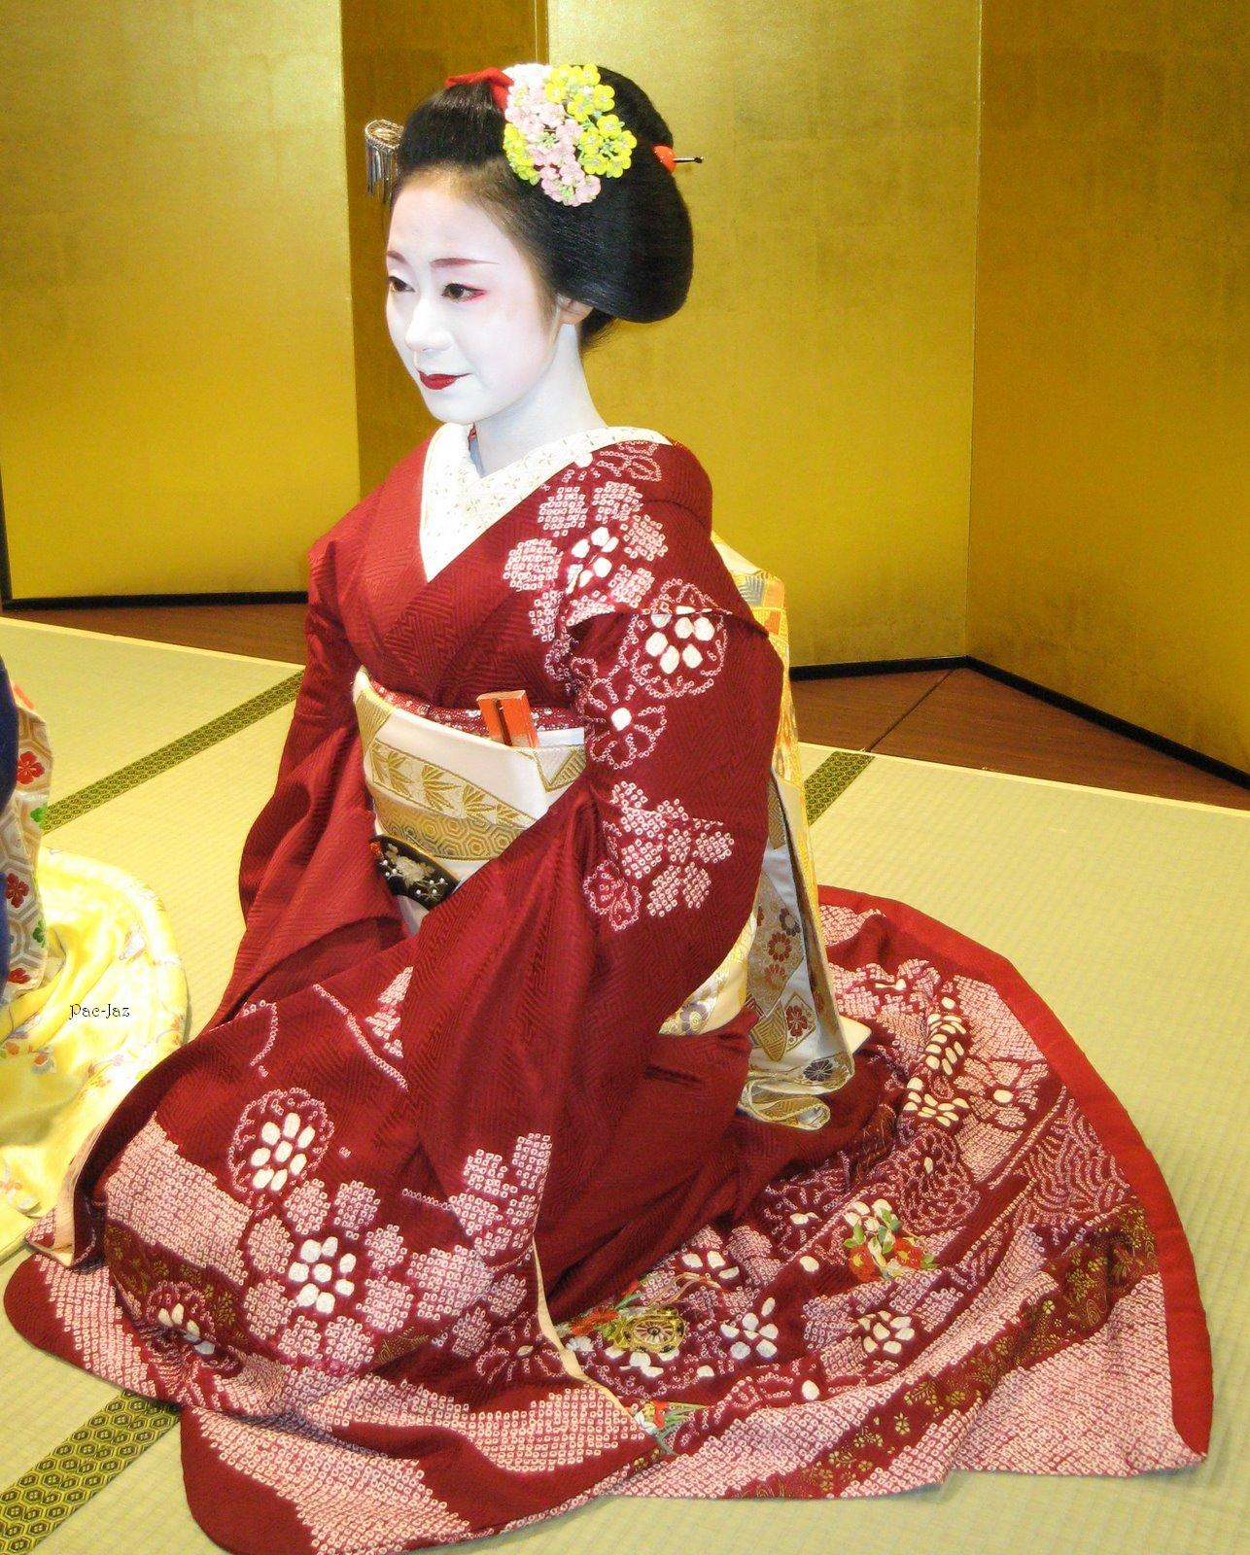

Slide 4
el término "geisha" comenzó a usarse para referirse a las mujeres con habilidades para el entretenimiento, como hoy en día Tradicionalmente, las geishas comenzaban su entrenamiento a una corta edad. Algunas jóvenes eran vendidas a las casas de geishas en su niñez, y comenzaban su entrenamiento en varias artes tradicionales casi inmediatamente.

Slide 5
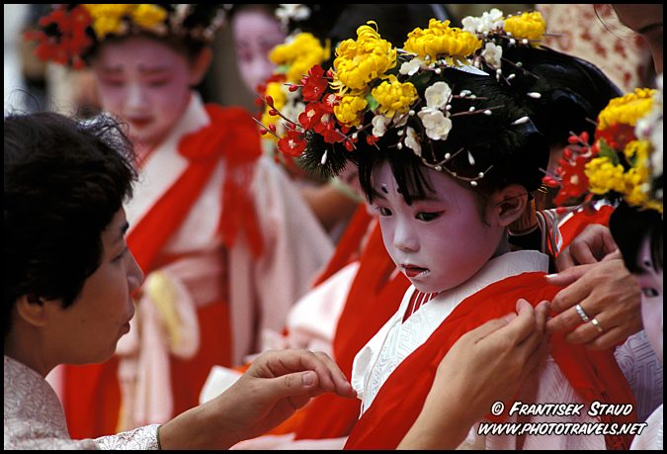

Slide 6
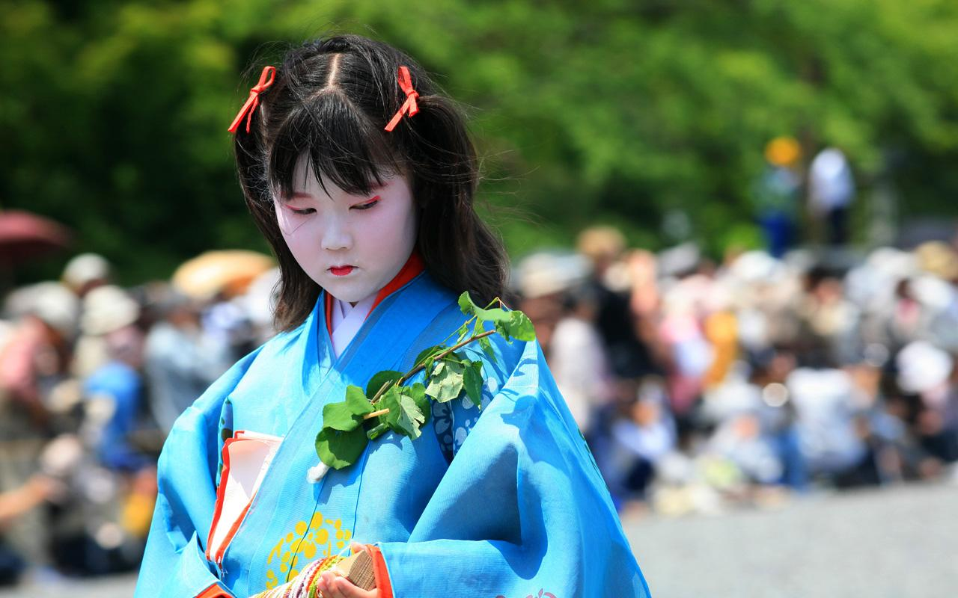

Slide 7
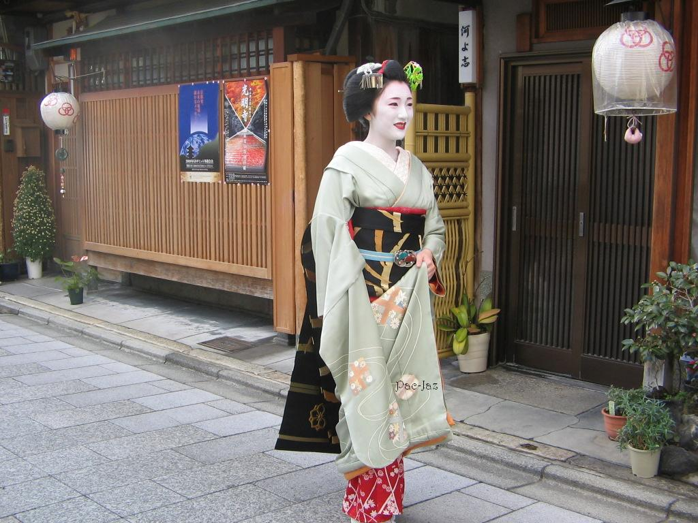

Slide 8
Los labios son pintados con una brocha pequeña simulando un contorno de labios sensual. El color viene en un palo pequeño que es mezclado con agua. Azúcar cristalizada es añadida para dar brillo a los labios.

Slide 9
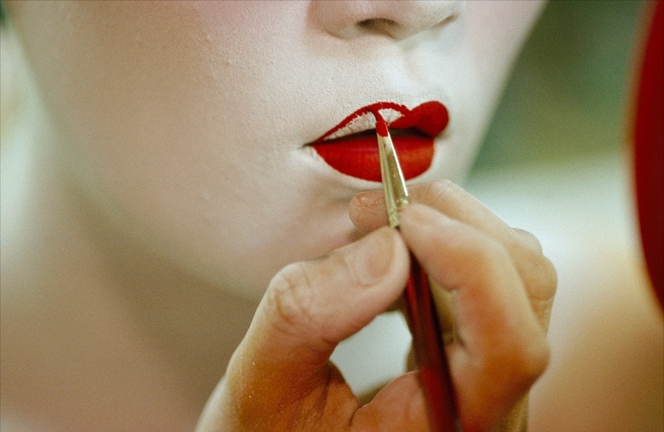

Slide 10
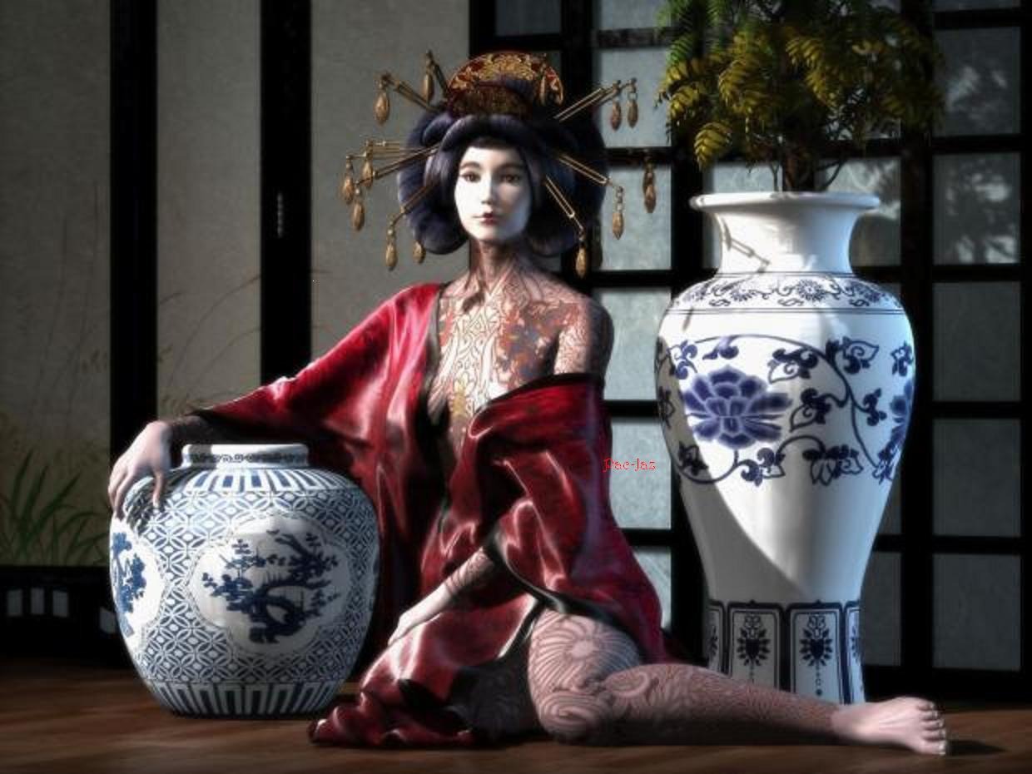

Slide 11
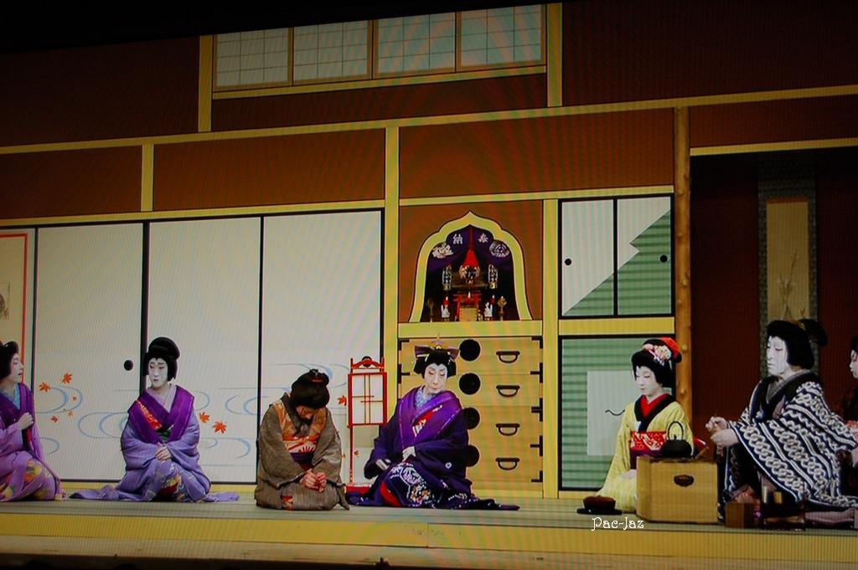

Slide 12
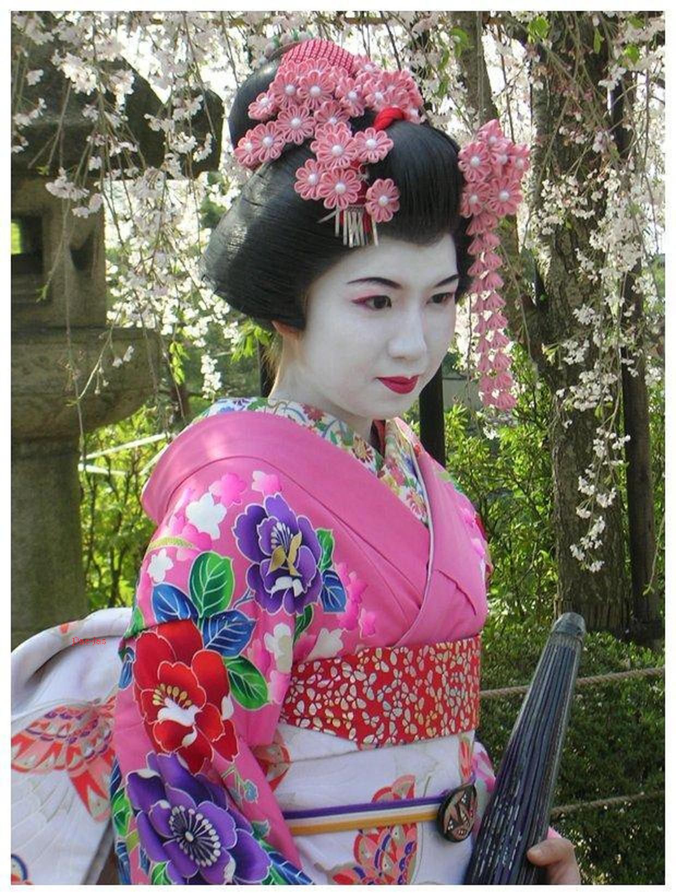
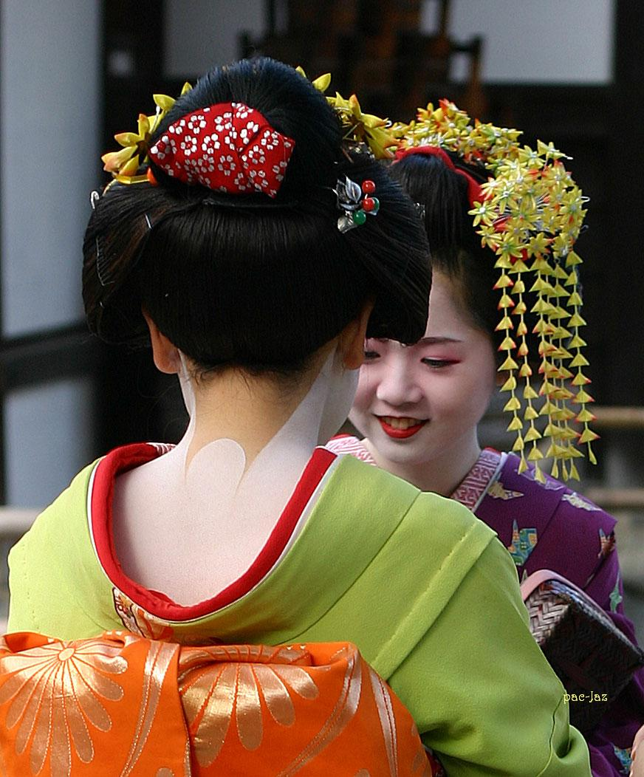

Slide 13
Durante su niñez, las geishas a veces trabajaban como criadas o asistentes de las más experimentadas, y luego como aprendices de geisha (maiko) durante su entrenamiento. Esta tradición de entrenamiento existe en otras disciplinas de Japón, el estudiante deja su hogar, comienza a hacer trabajos hogareños y asistir a su maestro, para finalmente convertirse en uno.

Slide 14
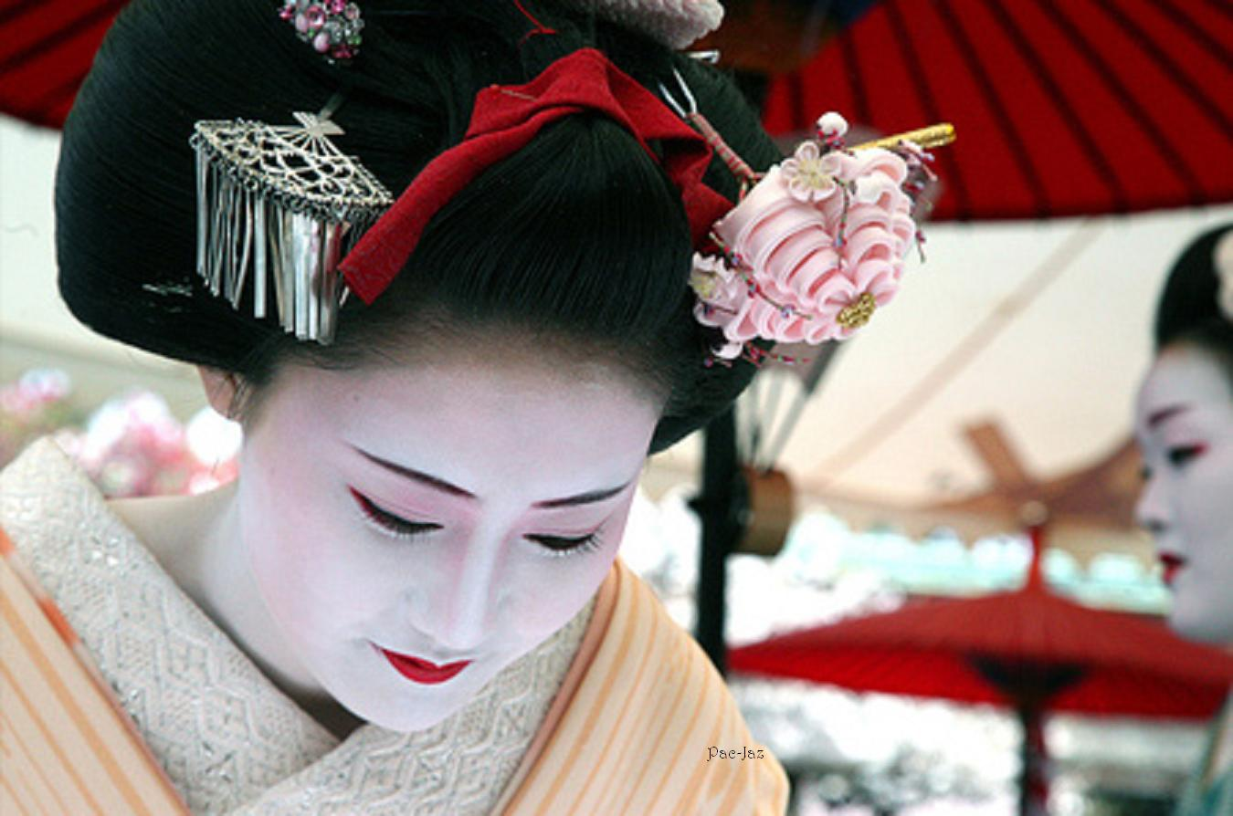

Slide 15
Las geishas modernas aún viven en tradicionales casas de geisha llamadas en áreas denominadas hanamachi ‘calle de flores’, generalmente durante su aprendizaje, pero muchas geishas experimentadas eligen vivir en sus propios apartamentos. La elegante y alta cultura en la que viven las geishas se llama karyukai ‘el mundo de las flores y sauces’).
Las jóvenes con aspiraciones a geisha comienzan su entrenamiento después de completar los primeros años de secundaria o incluso en secundaria o estudios superiores, empezando su carrera en la adultez. Las geishas aún estudian instrumentos tradicionales como el shakuhachi (, flauta de bambú)
el taiko ( tambor)

Slide 16
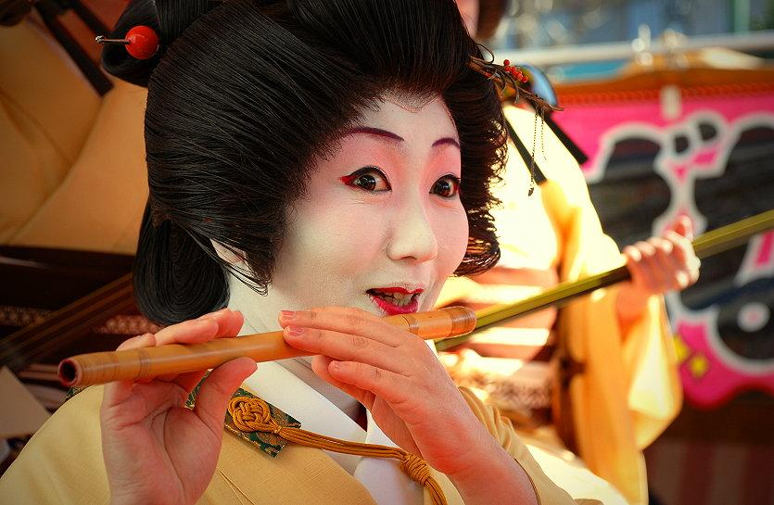

Slide 17
Mirando a otras geishas, y con la ayuda de las dueñas de las casas de geishas, las aprendices se vuelven habilidosas en la compleja tradición de elegir y usar kimono, y en el tratar con los clientes.
La ciudad de Kioto mantiene fuerte la tradición de las geishas, y dos de los más prestigiosos y tradicionales distritos de geishas, Gion y Pontochō, están en esa ciudad. Las geishas de estos distritos son conocidas comogeiko. Los hanamachi de Tokio Shimbashi, Asakusa y Kagurazaka son también bastante conocidos.

Slide 18
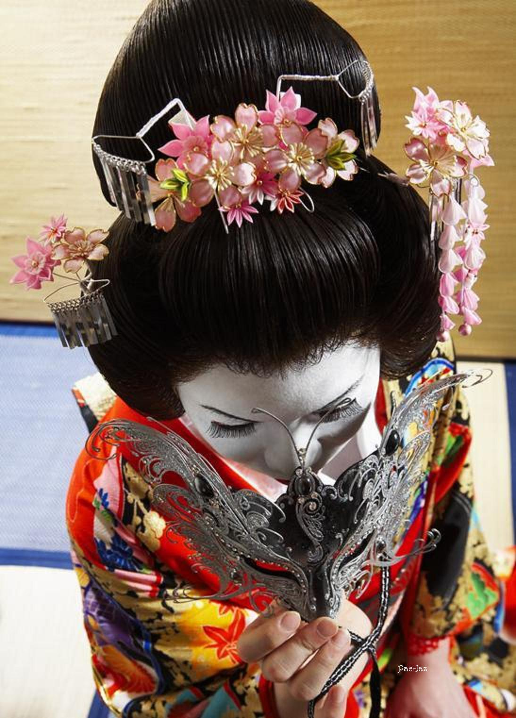
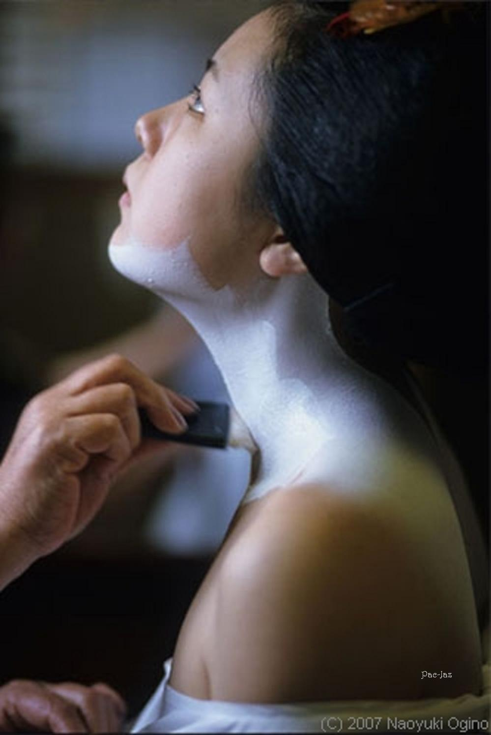

Slide 19
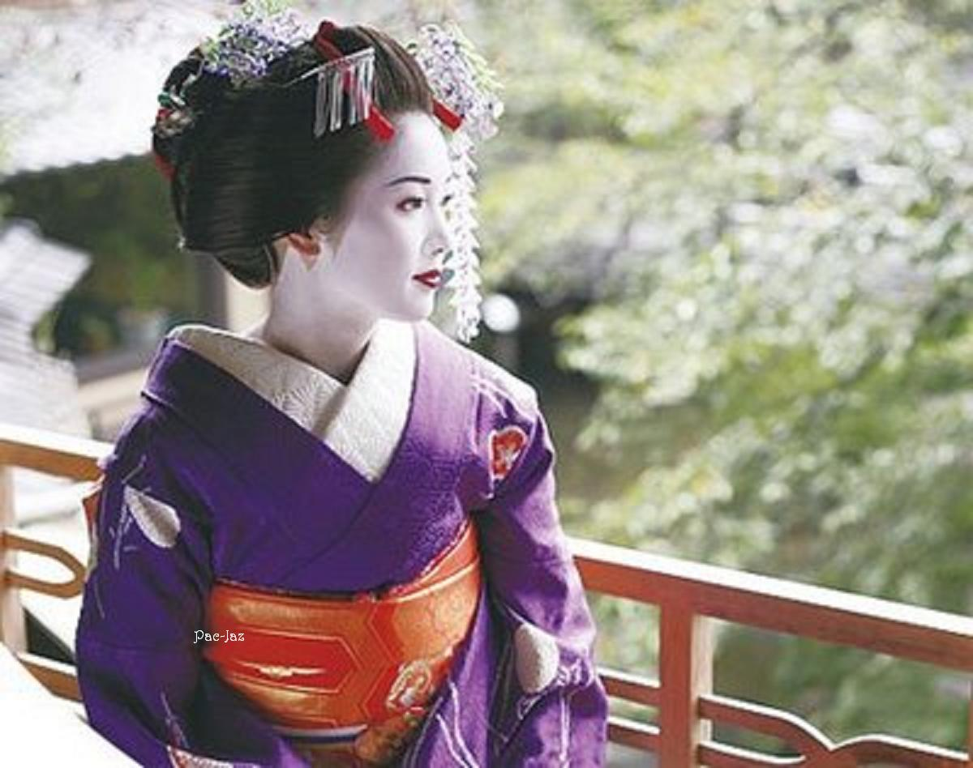

Slide 20
En el Japón moderno, las geishas y maiko son bastante inusuales. En los años 1920 había alrededor de 80.000 geishas en Japón, pero hoy en día hay aproximadamente 1.000. De todas maneras, en el distrito Gion de Kioto, los visitantes pueden observar algunas maiko por las calles yendo o regresando de una cita.
Las geishas son contratadas para asistir a fiestas y encuentros, tradicionalmente en casas de te o tradicionales restaurantes japoneses , Su tiempo es medido según lo que se demora en consumirse un palo de incienso (llamado senkodai )

Slide 21
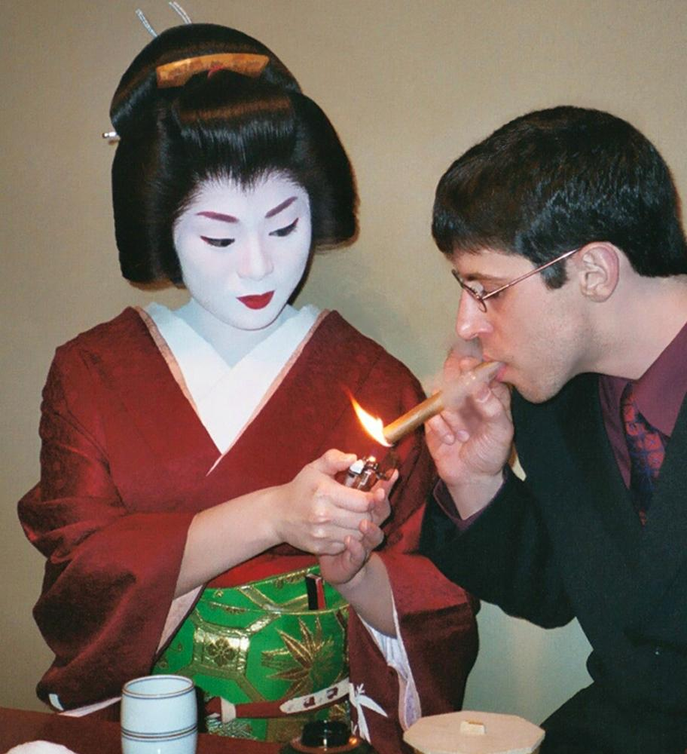

Slide 22
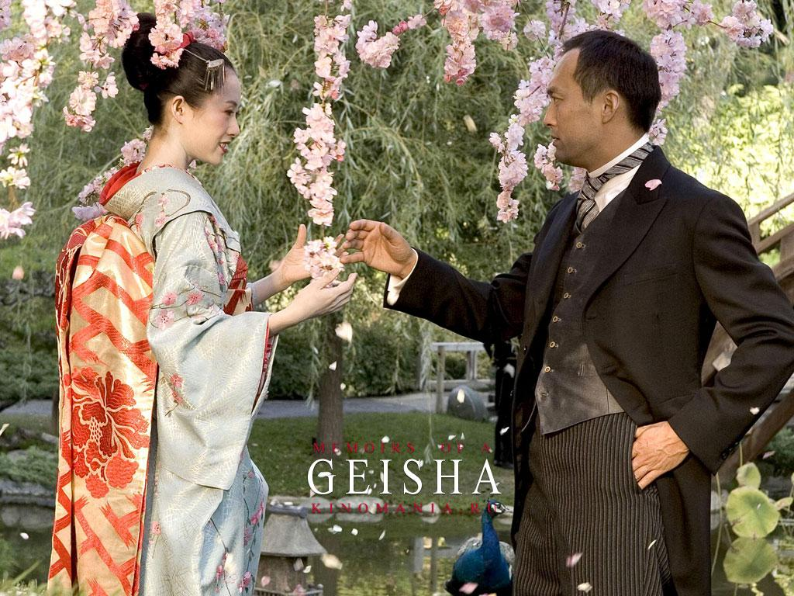

Slide 23
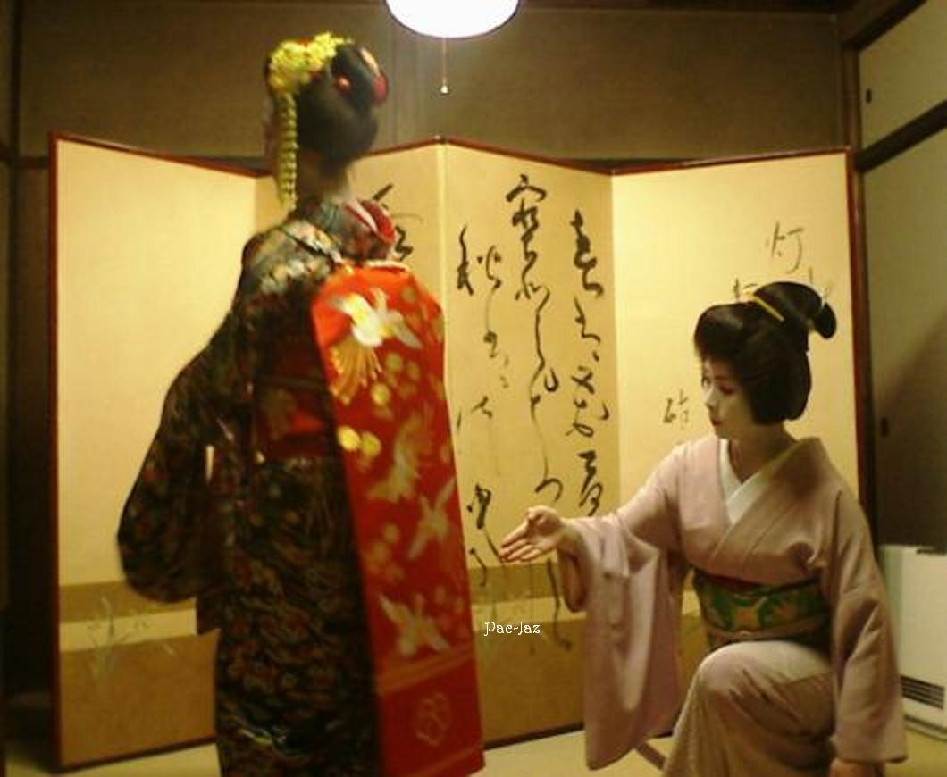

Slide 24
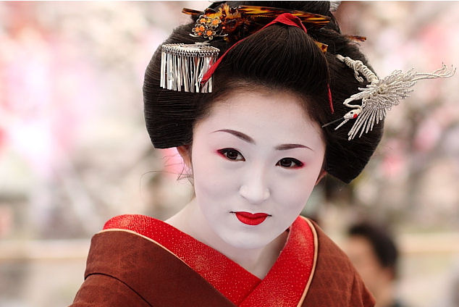

Slide 25
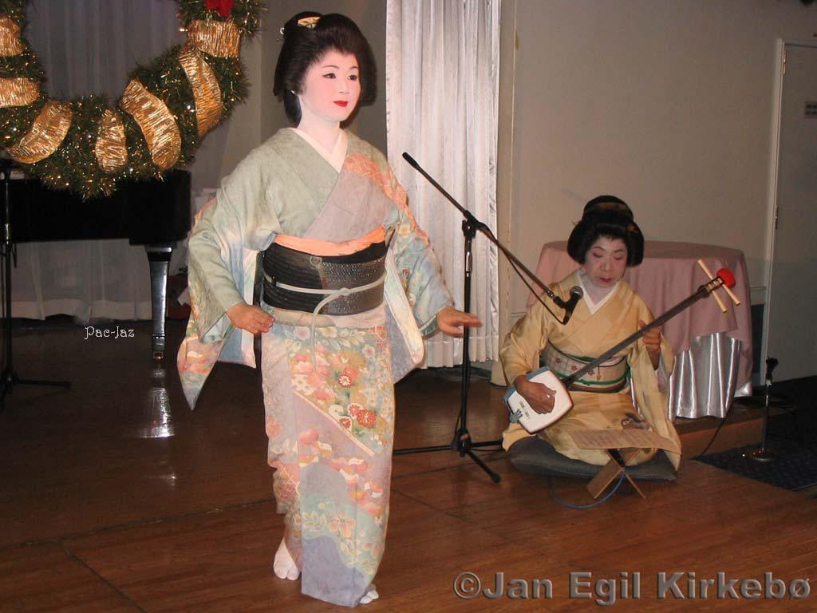

Slide 26
Geishas y prostitución
Aún existe cierta confusión, especialmente fuera de Japón, sobre la naturaleza de la profesión de las geishas. Este tema se ha complicado debido a las prostitutas japonesas denominadas oiran, particularmente en onsen que quieren aprovechar el prestigio de las geishas promocionándose de esa forma ante los turistas (japoneses y extranjeros).

Slide 27
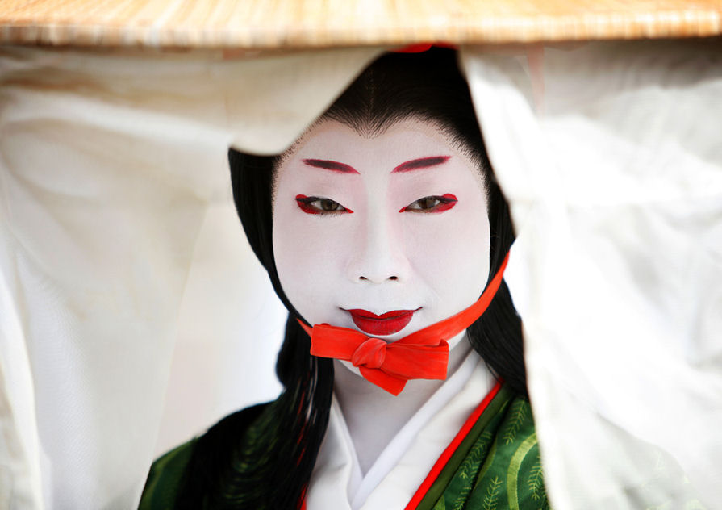

Slide 28
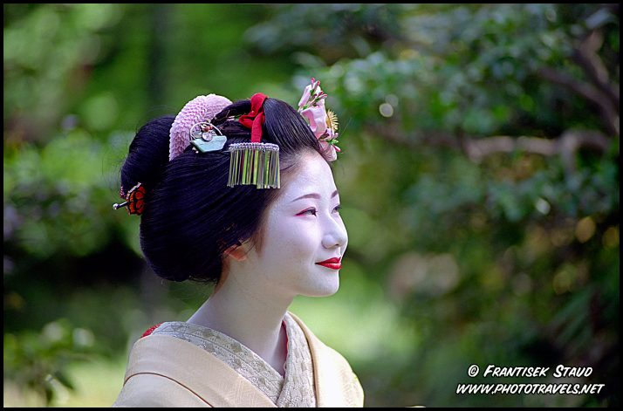

Slide 29
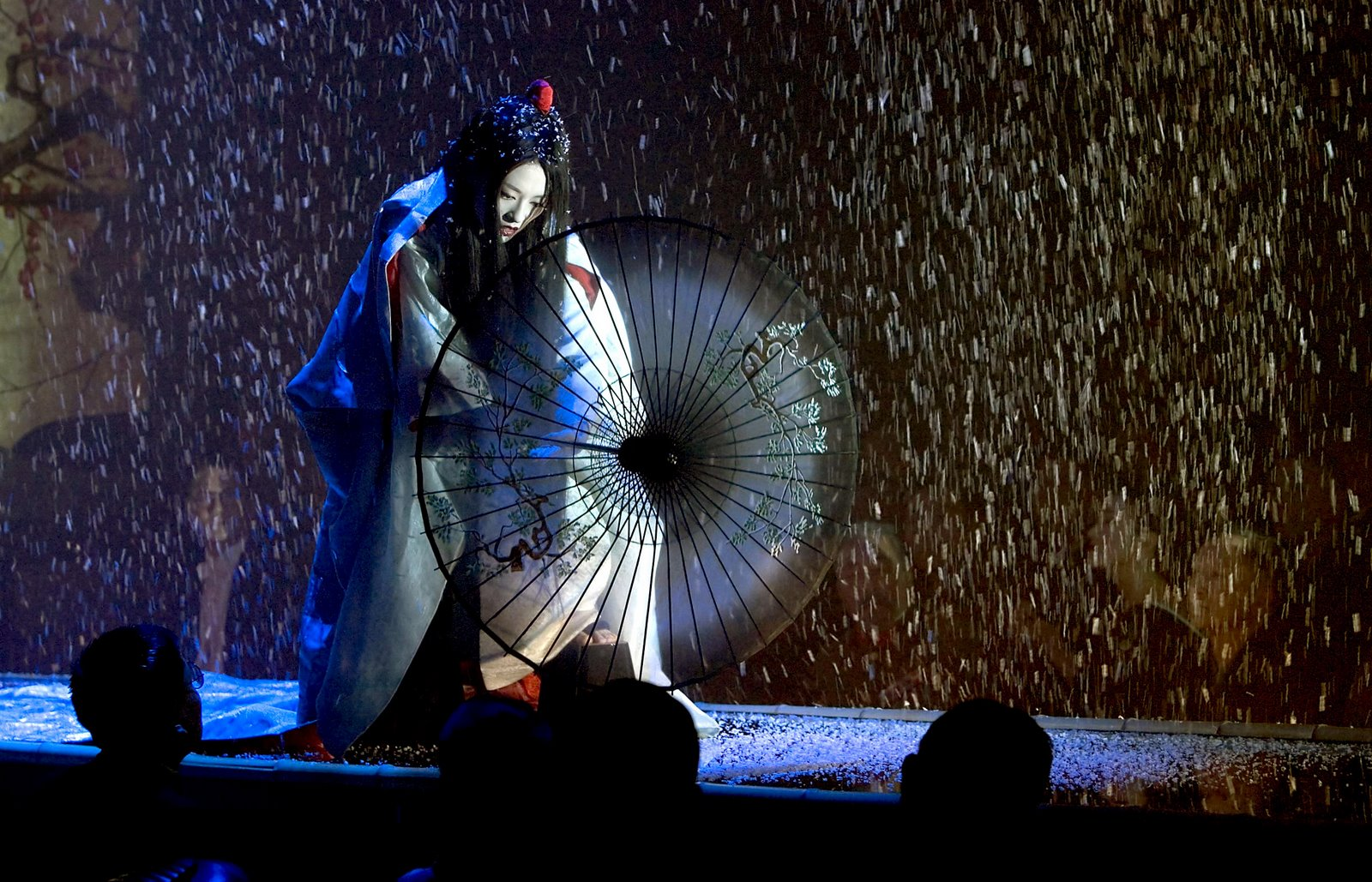

Slide 30
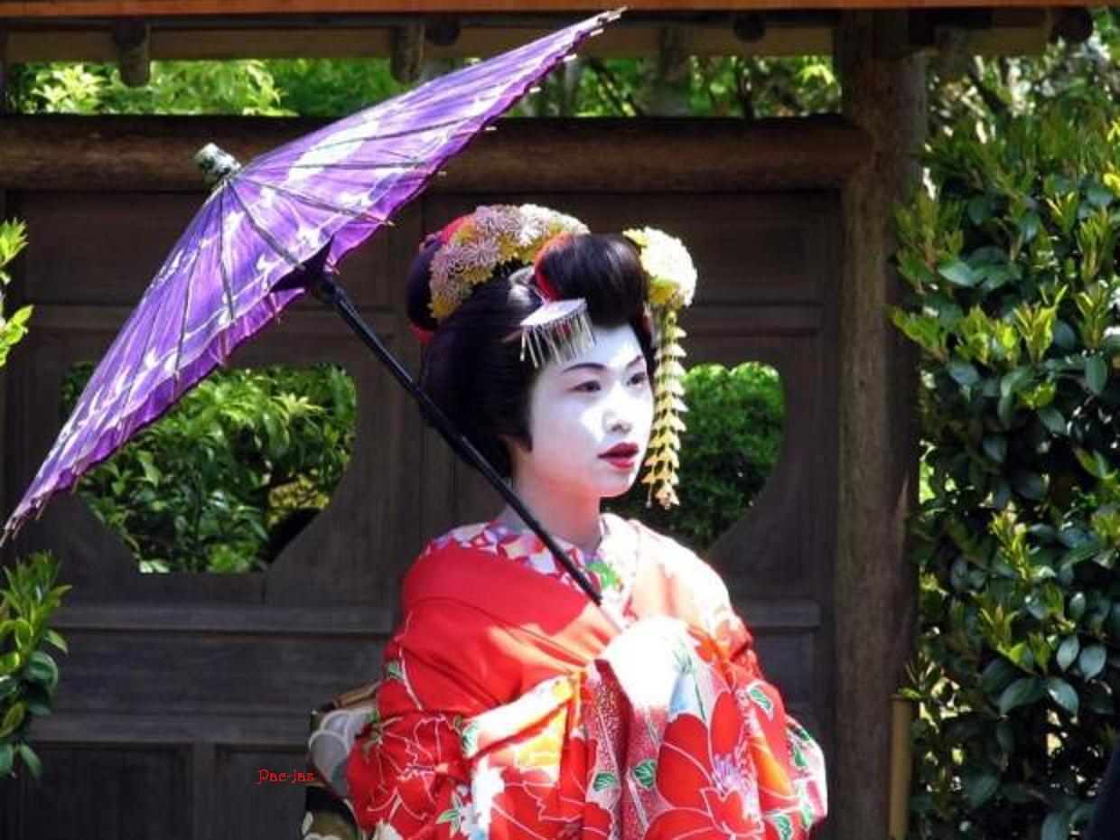

Slide 31
Tradicionalmente, la geisha debe mantenerse soltera (o retirarse después del matrimonio), aunque no es poco común que tengan hijos. Mientras que los compromisos generalmente incluyen coquetear e incluso bromas sugerentes (no obstante codificados en maneras tradicionales), nunca incluyen actividad sexual, y una geisha no es pagada por sexo, aunque algunas pueden elegir tener una relación que incluya el sexo con algún cliente fuera de su rol como tal. Y debido a que estas relaciones están vinculadas con la capacidad del cliente de pagar por los servicios tradicionales, el argumento puede ser que es simplemente una manera complicada de prostitución.

Slide 32
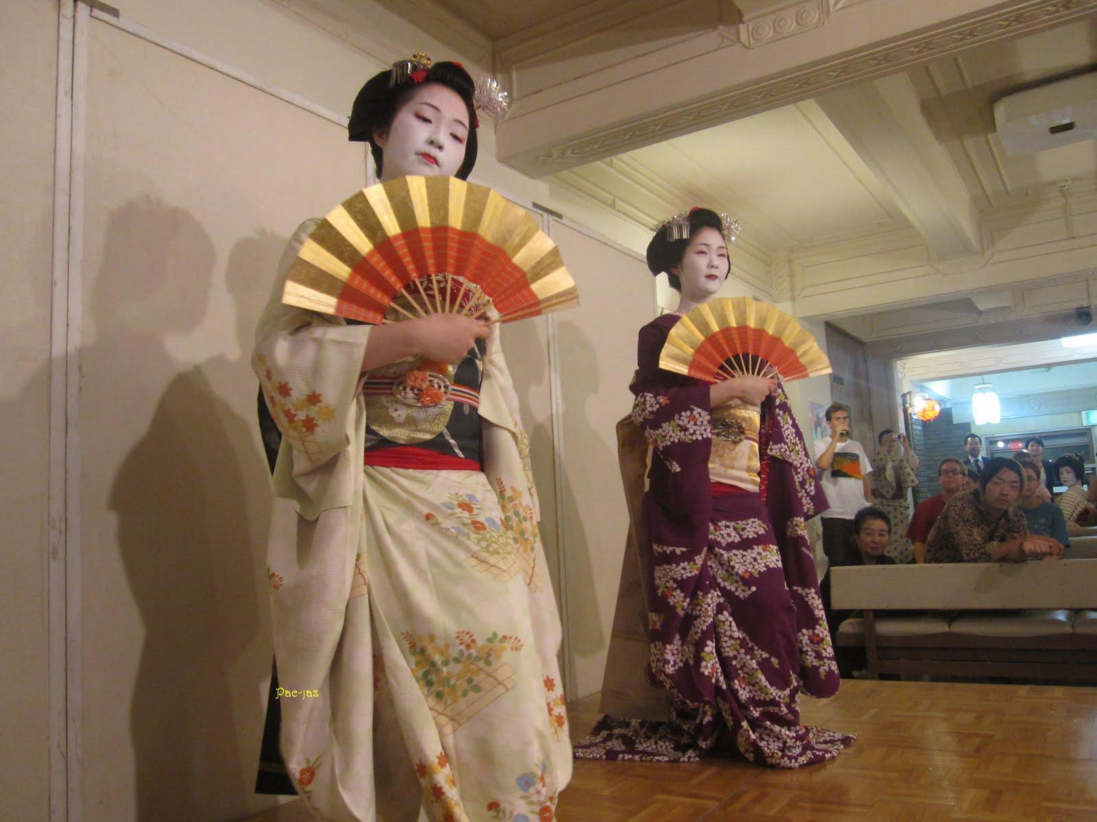

Slide 33
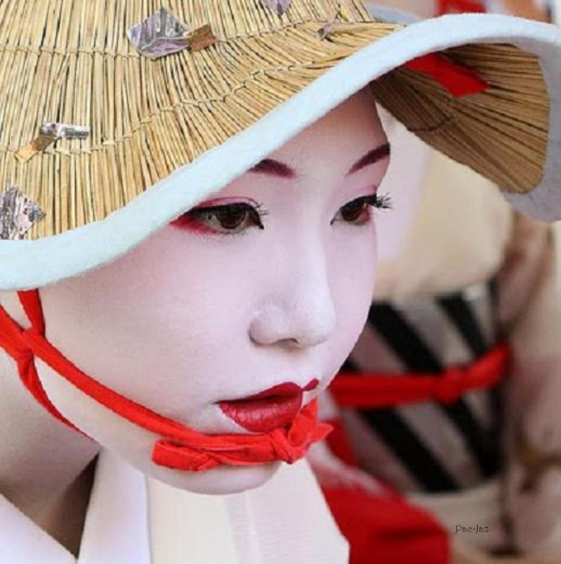

Slide 34
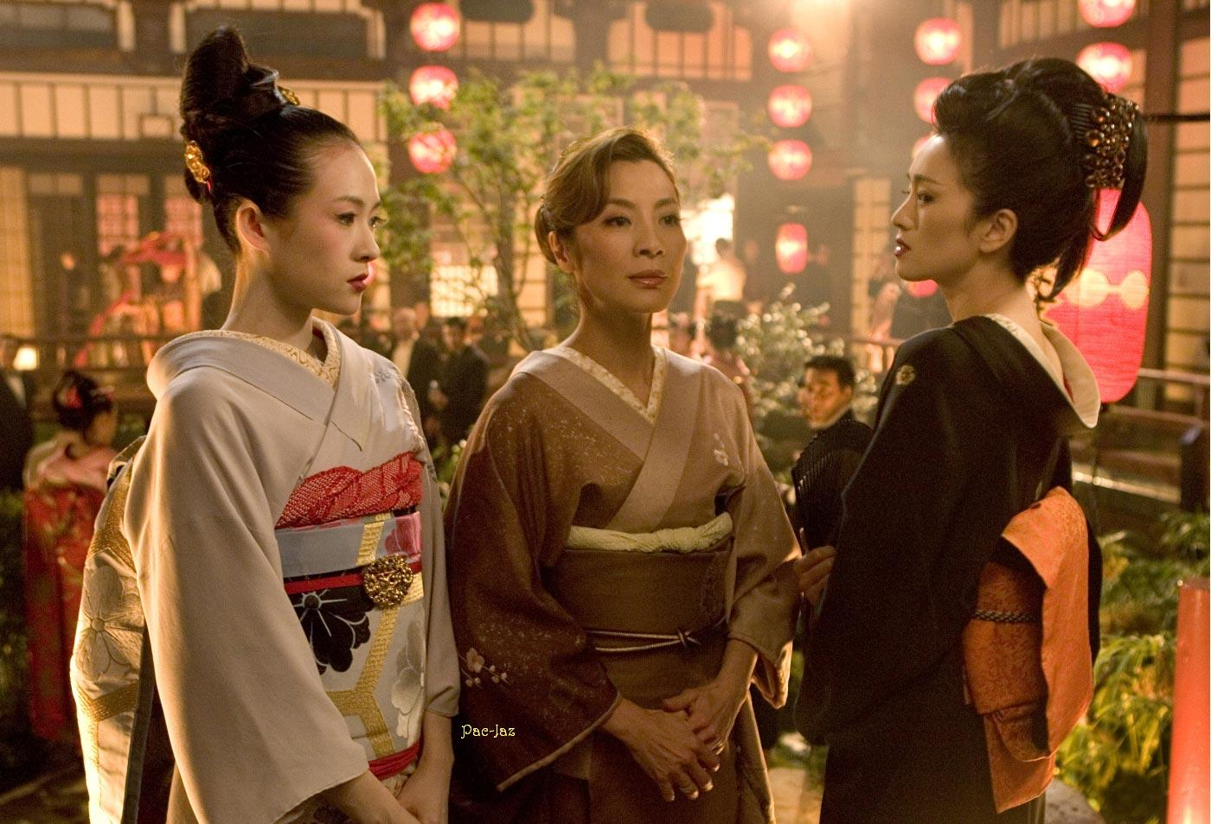

Slide 35
Maquillaje
Hoy en día, el tradicional maquillaje de la aprendiz de geisha es una de las características más reconocibles, aunque las geishas experimentadas generalmente usan el característico maquillaje de maiko, consistente en la cara totalmente blanca, durante presentaciones especiales.
El maquillaje tradicional de las aprendices de geisha consta de una base blanca (originalmente hecha con plomo), el uso de lápiz labial rojo y adornos rojos y negros alrededor de los ojos y cejas.

Slide 36
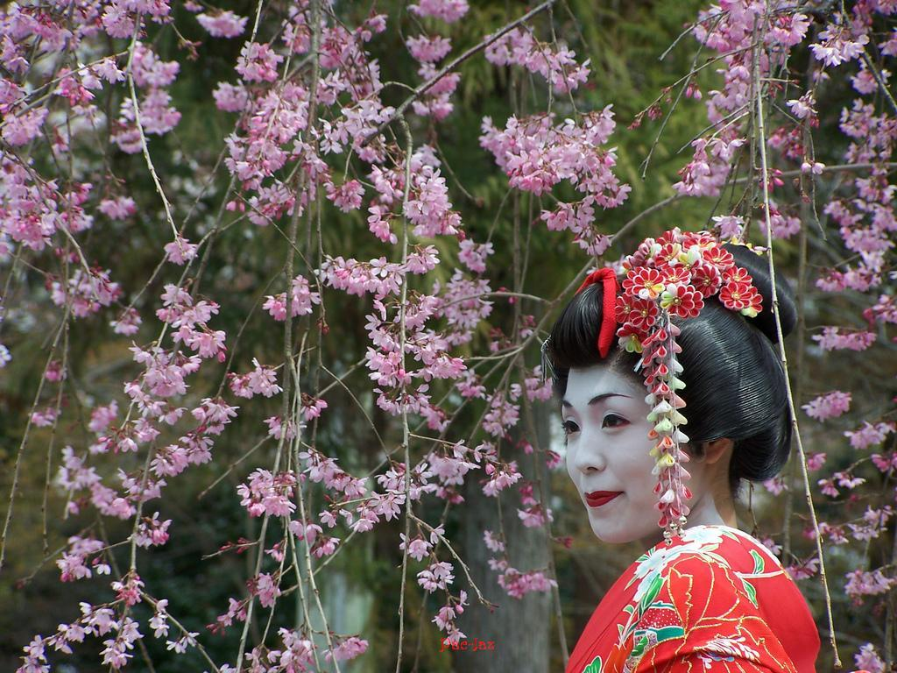

Slide 37
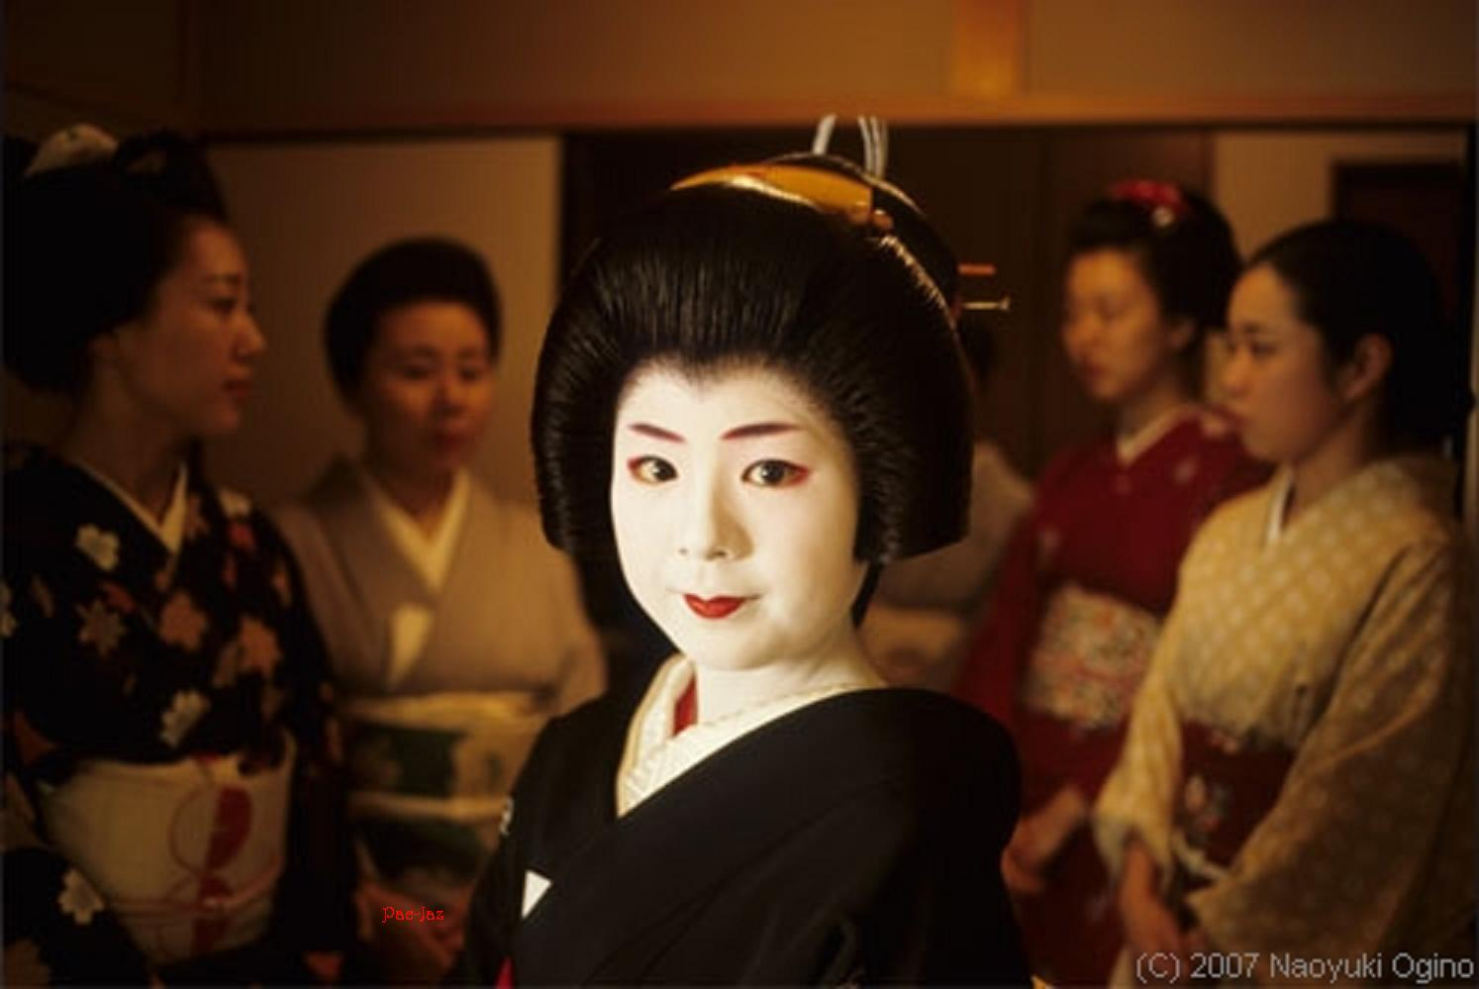

Slide 38
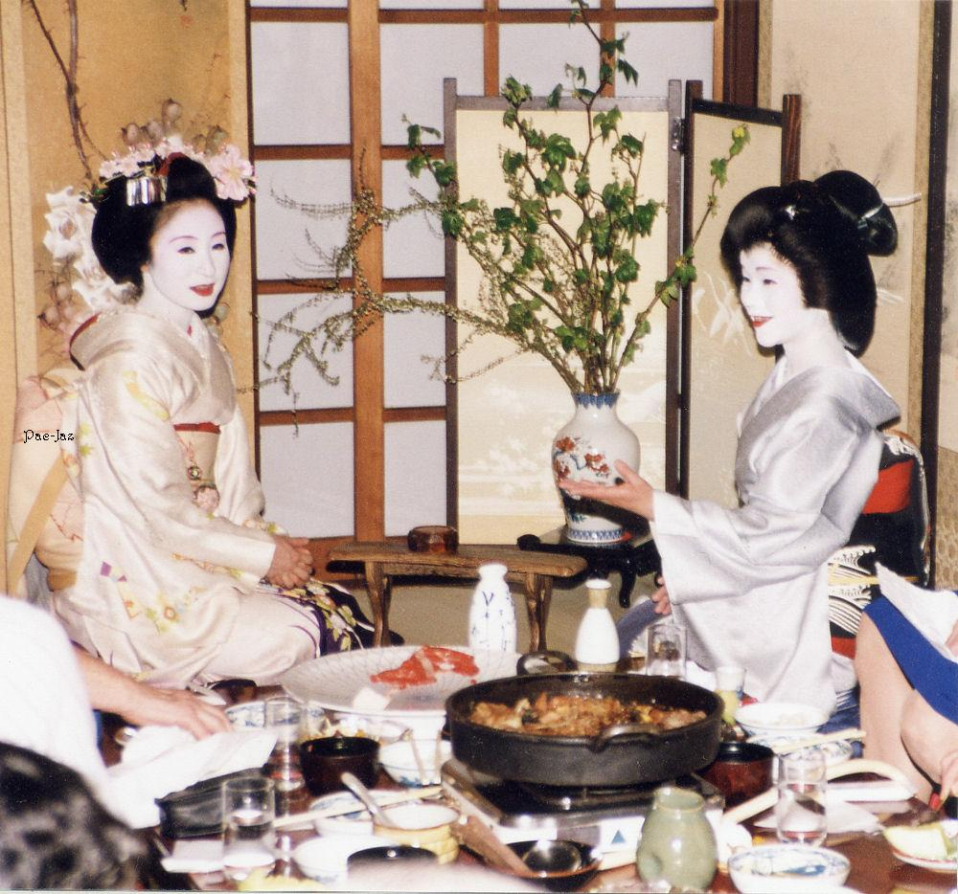

Slide 39
La aplicación del maquillaje es difícil de perfeccionar y es un proceso bastante largo. El maquillaje es aplicado antes de vestirse para evitar ensuciar el kimono. Primero, una sustancia de aceite o cera, llamada bintsuke-abura, se aplica a la piel. Luego, un polvo blanco es mezclado con agua para formar una pasta que se aplica con una brocha de bambú. El maquillaje blanco cubre la cara, cuello, pecho y manos, con dos o tres áreas sin pintar (formando una "W" o "V") cerca de la nuca, para acentuar esta zona erótica, y una zona descubierta de piel alrededor del pelo, que crea la ilusión de una máscara.

Slide 40
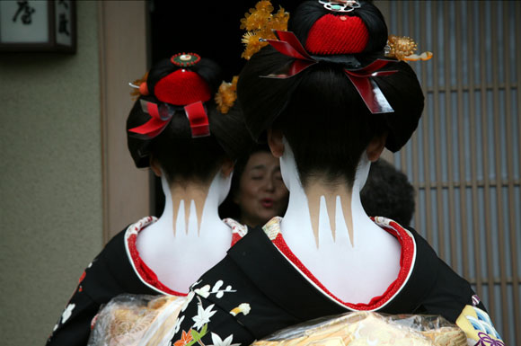

Slide 41
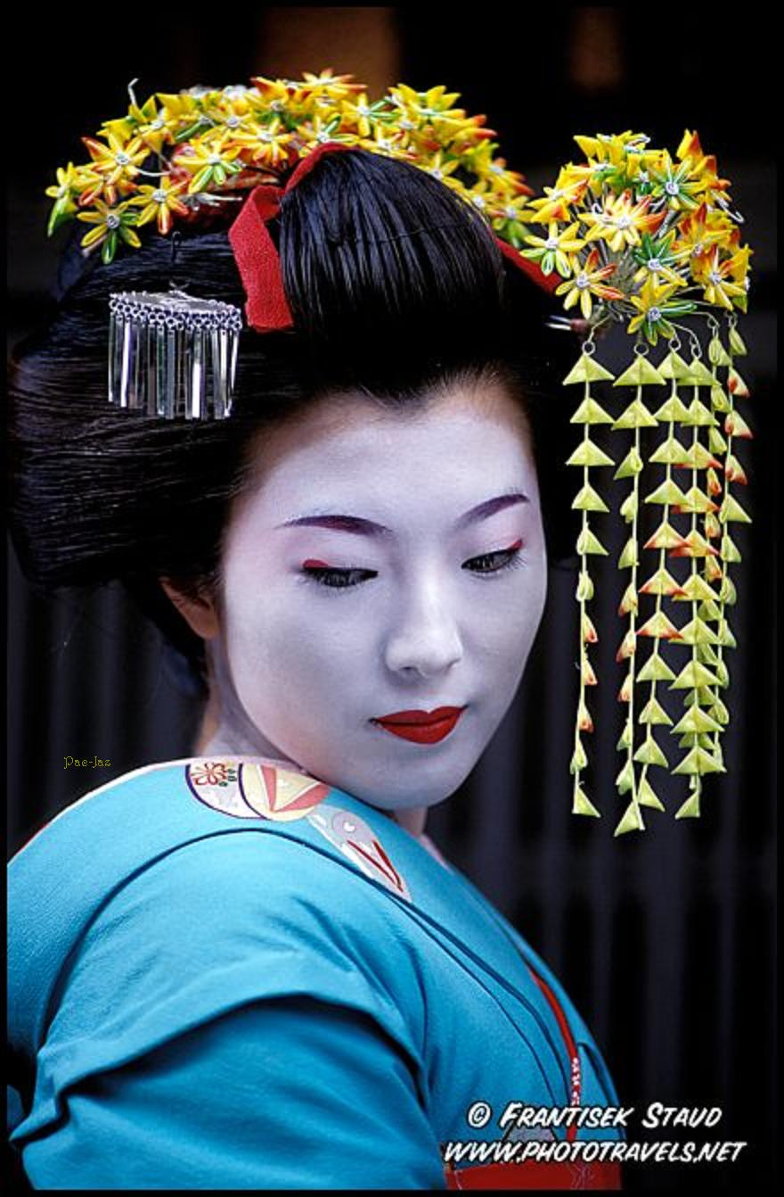
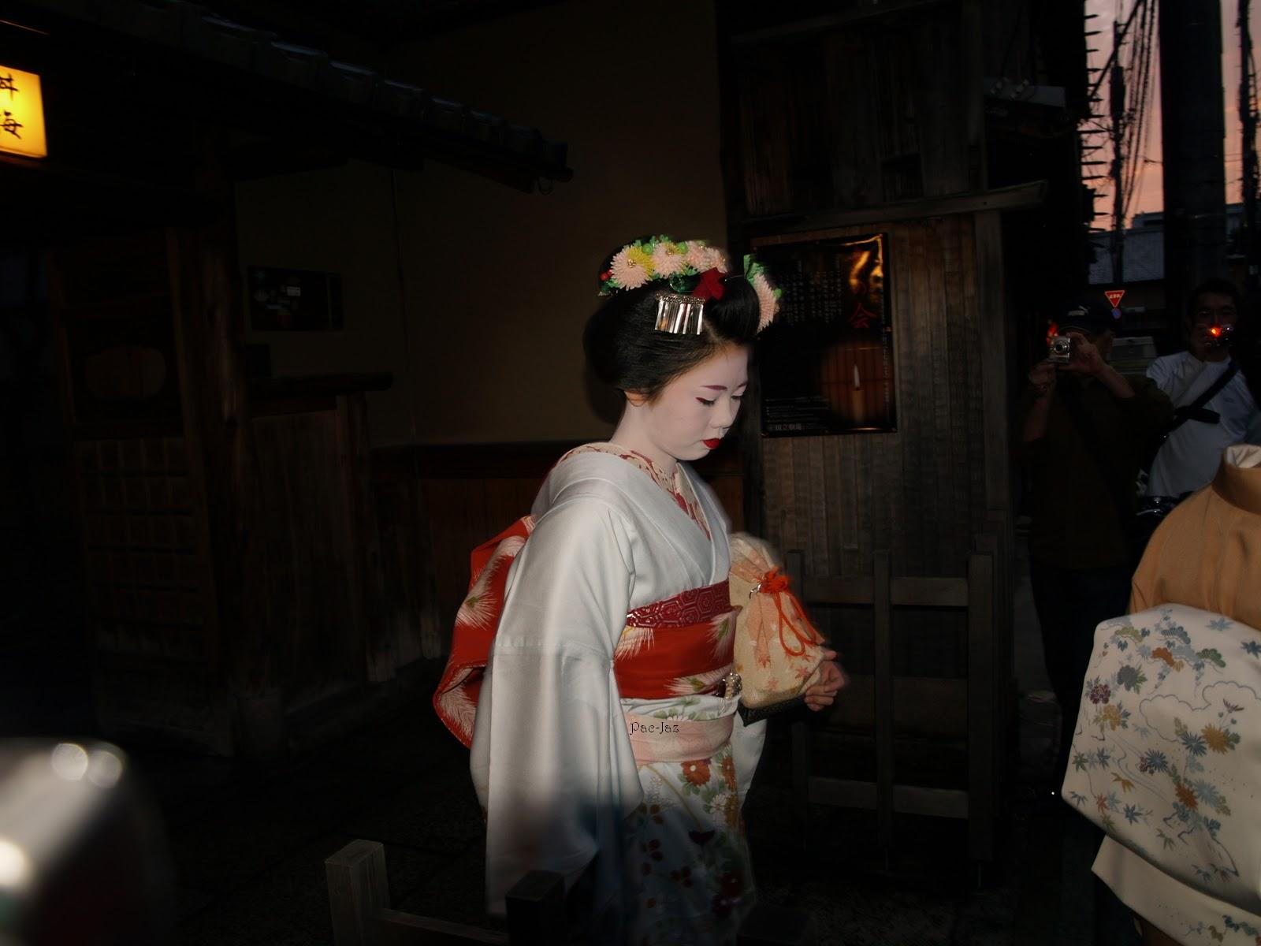

Slide 42
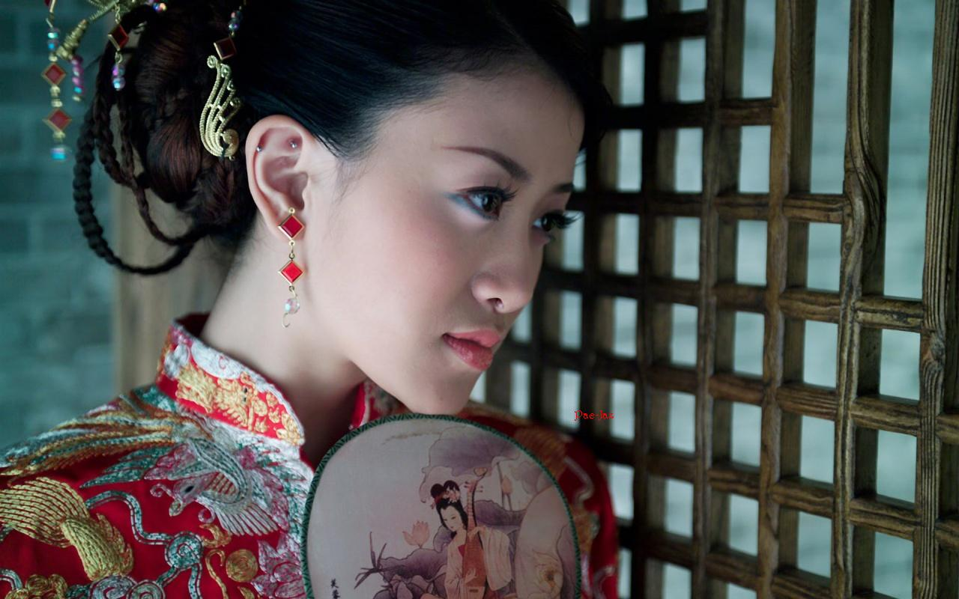

Slide 43
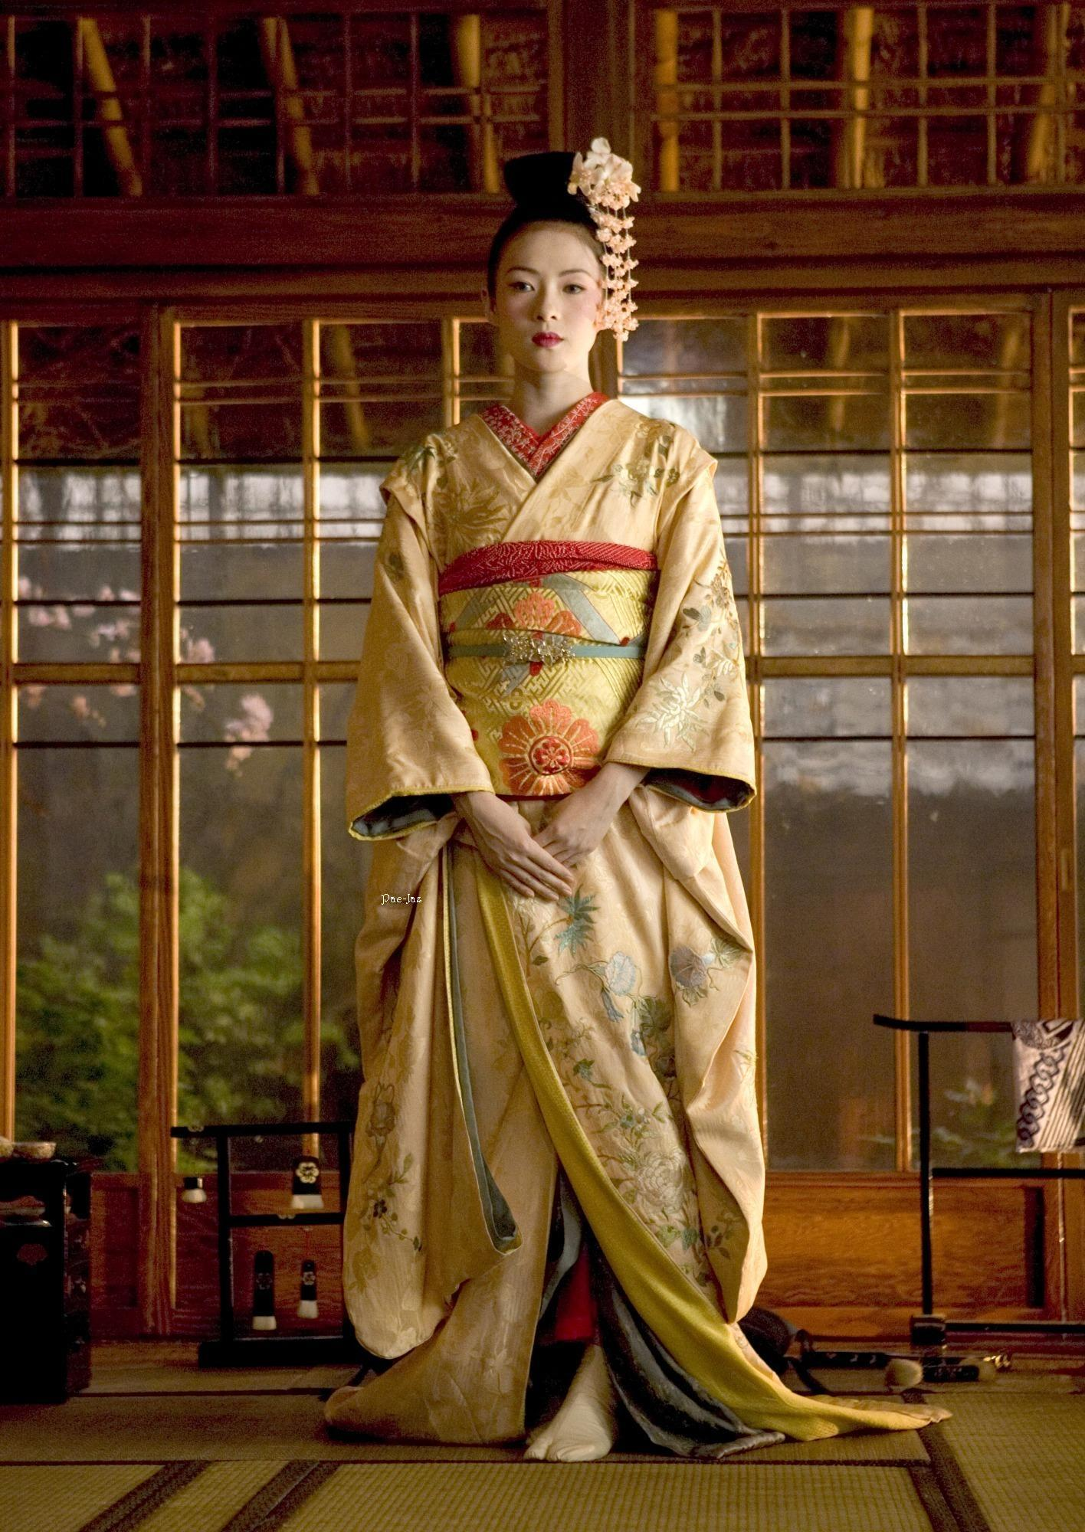

Slide 44
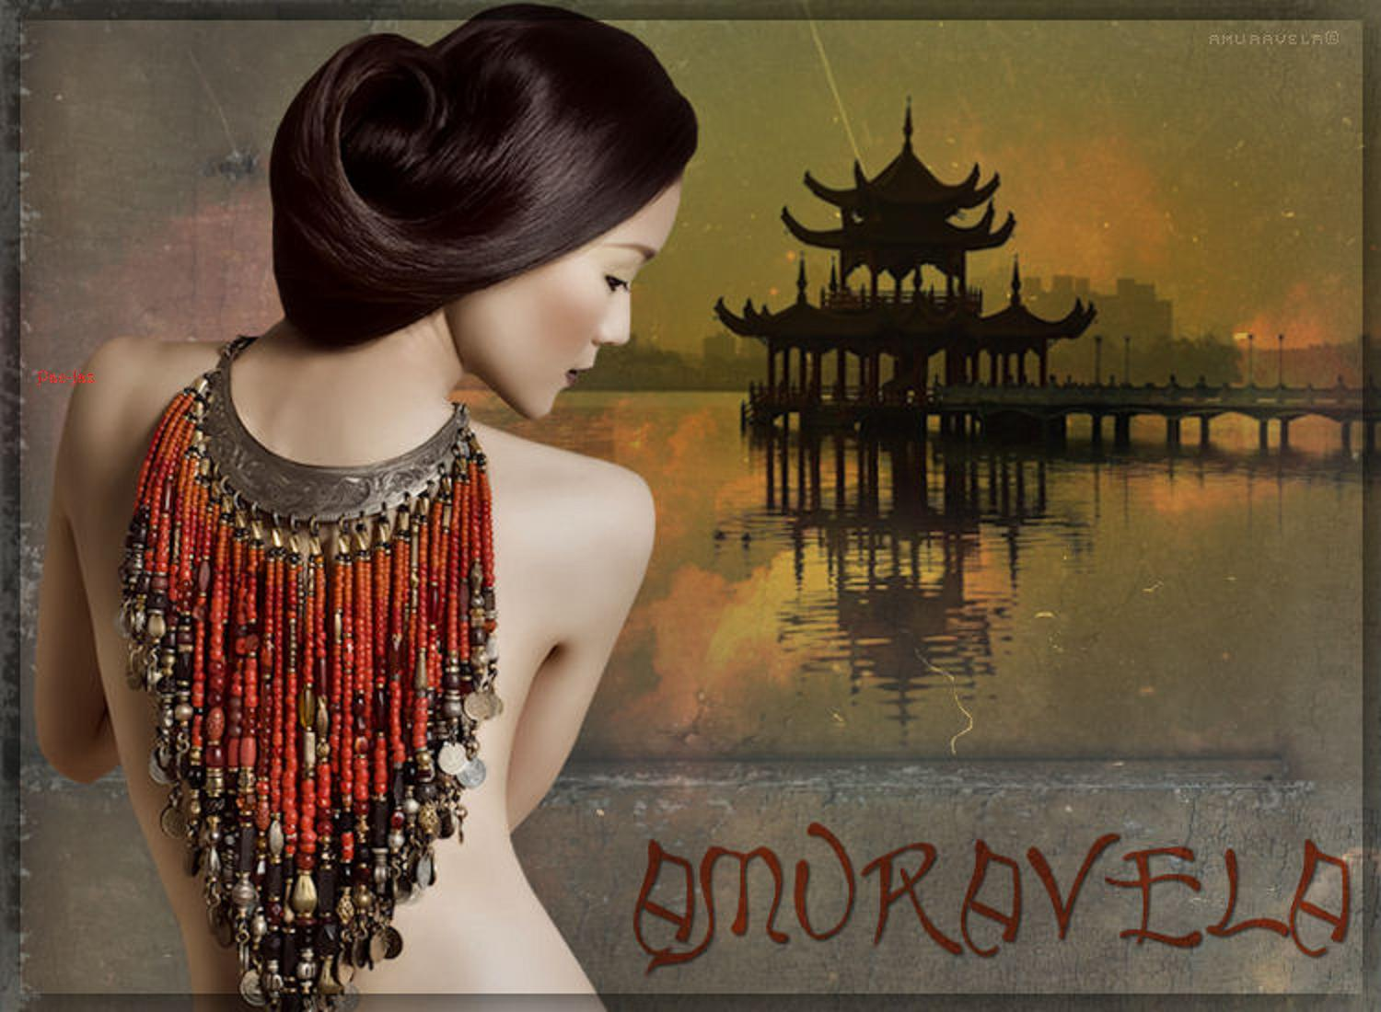

Slide 45
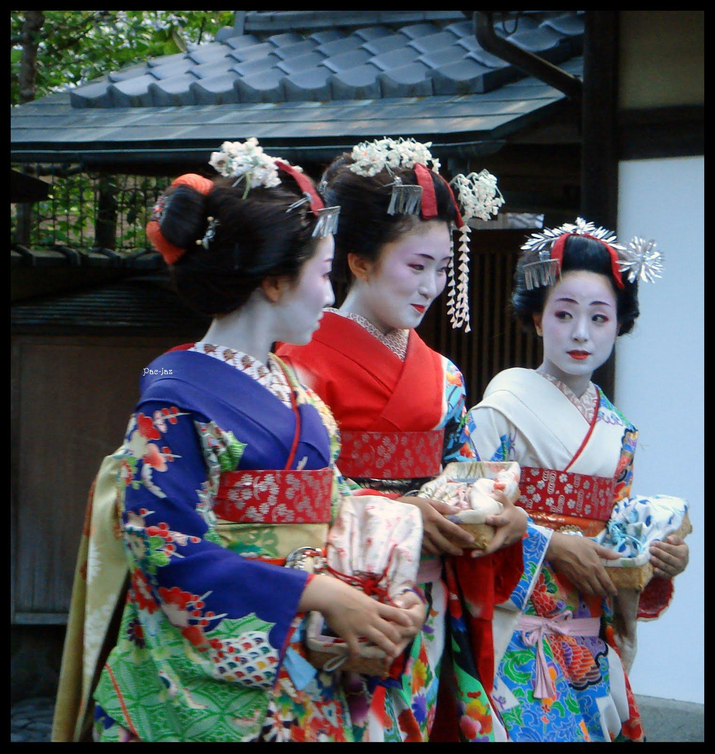

Slide 46
Luego que la base es aplicada, una esponja es pasada por la cara, cuello, pecho y nuca para absorber el exceso de humedad y lograr uniformidad en la base. Luego los ojos y cejas son remarcadas. Tradicionalmente se usaba carboncillo, pero hoy en día se utilizan cosméticos modernos. Las cejas y el borde de los ojos son pintados de negro; las maiko además usan rojo alrededor de los ojos.

Slide 47
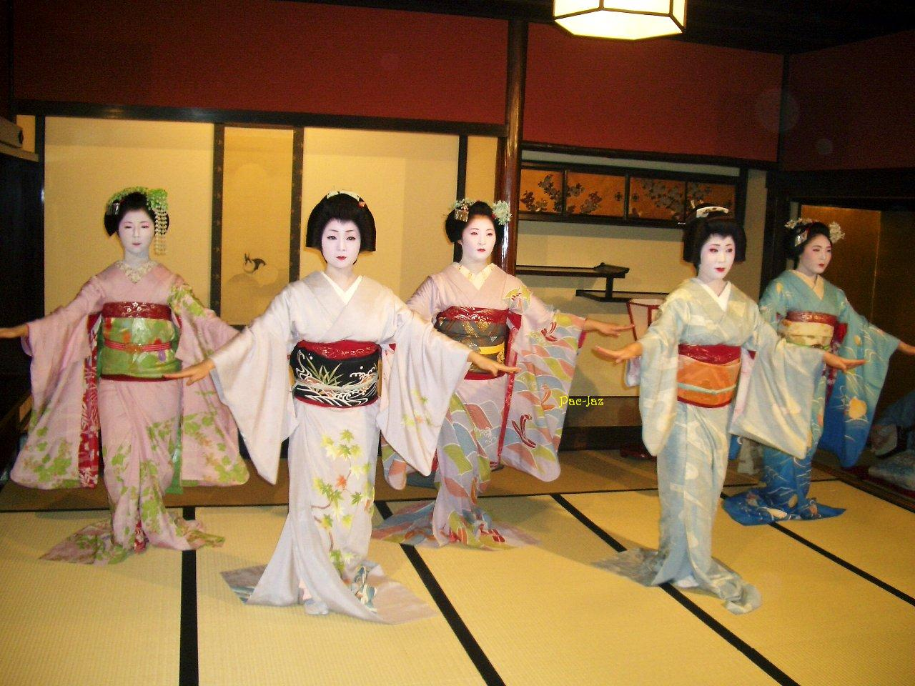

Slide 48
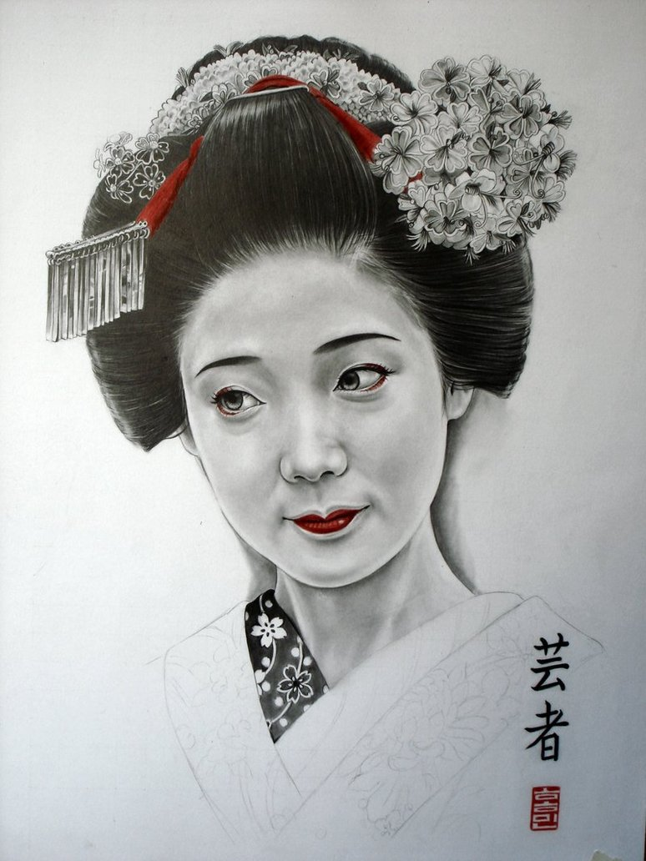
Francisco del Olmo-Jazmín

Slide 49
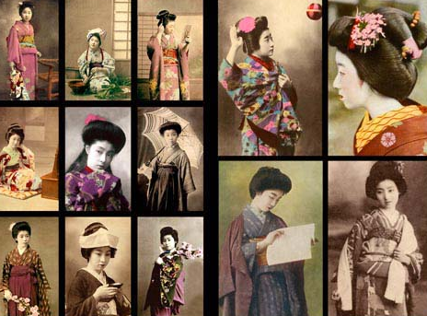

Slide 50



Accede a la sección que desees desde aquí:
Propia Creación
De la Red
Dedicatorias | Eróticos | Fechas Especiales
Graciosos | Historia y Arte | Lugares
Naturaleza y Ciencias | Política | Reflexión
Salud | Románticos | Religiosos
Dedicatorias | Eróticos | Fechas Especiales
Graciosos | Historia y Arte | Lugares
Naturaleza y Ciencias | Política | Reflexión
Salud | Románticos | Religiosos
Si deseas recibir pps periódicamente en tu correo electrónico subscríbete aquí:

